Slide 1



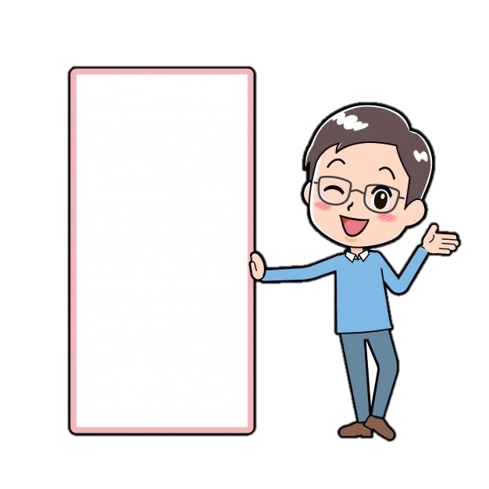


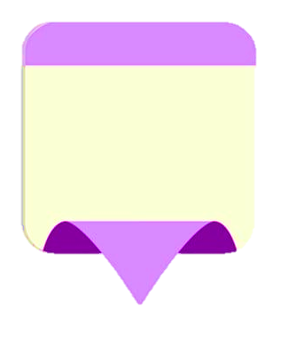
خطة حل المسألة
٥ - ٣
الفصل الخامس : الضرب ٢
عملت هدى نمطاً من قطع ملونة، فوضعت في الصف الأول قطعتين، وفي الصف الثاني ٤ قطع، وفي الصف الثالث ٨ قطع، فإذا استمرت على هذا النمط، فكم قطعة تضع في الصف السادس ؟
فكرة الدرس
أحل مسألة بالبحث عن نمط
ماذا اعرف من المسألة ؟
خطوات حل
المسألة
أفهم
أخطط
أحل
أتحقق
توجد قطعتان في الصف الأول
و ٤ قطع في الصف الثاني
و ٨ قطع في الصف الثالث
ما المطلوب ؟
أجد عدد القطع في الصف السادس
٥٤
رقم الصفحة

Slide 2

خطة حل المسألة
٥ - ٣
الفصل الخامس : الضرب ٢
عملت هدى نمطاً من قطع ملونة، فوضعت في الصف الأول قطعتين، وفي الصف الثاني ٤ قطع، وفي الصف الثالث ٨ قطع، فإذا استمرت على هذا النمط، فكم قطعة تضع في الصف السادس ؟
فكرة الدرس
أحل مسألة بالبحث عن نمط
خطوات حل
المسألة
أفهم
أخطط
أحل
أتحقق
يمكنني ان أعمل جدولاً لأضع فيه المعلومات،
ثم أبحث عن نمط
٥٤
رقم الصفحة

Slide 3

خطة حل المسألة
٥ - ٣
الفصل الخامس : الضرب ٢
عملت هدى نمطاً من قطع ملونة، فوضعت في الصف الأول قطعتين، وفي الصف الثاني ٤ قطع، وفي الصف الثالث ٨ قطع، فإذا استمرت على هذا النمط، فكم قطعة تضع في الصف السادس ؟
فكرة الدرس
أحل مسألة بالبحث عن نمط
أولاً : أضع المعلومات في جدول
خطوات حل
المسألة
أفهم
أخطط
أحل
أتحقق
أبحث عن نمط تتضاعف فيه الأعداد
٦٤
٣٢
١٦
عند اكتشاف النمط أستطيع اكماله
+ ٣٢
+ ١٦
+ ٨
+ ٤
+ ٢
٨ + ٨ = ١٦
١٦ + ١٦ = ٣٢
٣٢ + ٣٢ = ٦٤
إذن فهناك ٦٤ قطعة في الصف السادس
٥٤
رقم الصفحة

Slide 4

خطة حل المسألة
٥ - ٣
الفصل الخامس : الضرب ٢
عملت هدى نمطاً من قطع ملونة، فوضعت في الصف الأول قطعتين، وفي الصف الثاني ٤ قطع، وفي الصف الثالث ٨ قطع، فإذا استمرت على هذا النمط، فكم قطعة تضع في الصف السادس ؟
فكرة الدرس
أحل مسألة بالبحث عن نمط
أراجع المسألة ثم أكمل الجدول باستعمال النمط
خطوات حل
المسألة
أفهم
أخطط
أحل
أتحقق
سأجد أن في الصف السادس ٦٤ قطعة
٥٤
رقم الصفحة

Slide 5


خطة حل المسألة
٥ - ٣
الفصل الخامس : الضرب ٢
١ – كيف أتاكد من أن إجابتي صحيحة ؟ أوضح ذلك .
أقرأ المسألة مرة أخرى ، ثم أكمل الجدول
‌أحلل الخطة
٢ – لماذا يكون وضع المعلومات في جدول فكرة جيدة ؟
لأنه يساعد على تنظيم المعلومات مما يسهل اكتشاف النمط
٣ – أفترض أن هدى قد وضعت٤ قطع في الصف الأول، و ٨ قطع في الصف الثاني، و ١٦ قطعة في الصف الثالث . كم قطعة ستضع في الصف السادس ؟
١٦ + ١٦ = ٣٢
١٢٨
٦٤
٣٢
١٦
٨
٤
٣٢ + ٣٢ = ٦٤
٦٤ + ٦٤ = ١٢٨
إذن ستضع ١٢٨ قطعة في الصف السادس
٥٥
رقم الصفحة

Slide 6

خطة حل المسألة
٥ - ٣
الفصل الخامس : الضرب ٢
أحل المسائل الآتية، مستعملاً خطة البحث عن نمط :
‌‌أتدرب على المهارة
خطوات حل
المسألة
أفهم
أخطط
أحل
أتحقق
٢ × ٨ = ١٦ نبتة جوري
٥٥
رقم الصفحة

Slide 7
خطة حل المسألة
٥ - ٣
الفصل الخامس : الضرب ٢
أحل المسائل الآتية، مستعملاً خطة البحث عن نمط :
‌‌أتدرب على المهارة
خطوات حل
المسألة
أفهم
أخطط
أحل
أتحقق
الشهر | ٦ | ٧ | ٨ | ٩ | ١٠ | ١١ | ١٢
المبلغ (ريال)
٩
٨
١٣
١١
١٠
١٦
١٥
١٤
١٢
٩٦
٤٨
ستضع ١٦ ريالاً في الشهر ١٢
٥٥
+ ٤٨
+ ٢٤
سيجمع ٩٦ صدفة
رقم الصفحة

Slide 8



خطة حل المسألة
٥ - ٣
الفصل الخامس : الضرب ٢
أحل المسائل الآتية، مستعملاً خطة البحث عن نمط :
‌‌أتدرب على المهارة
خطوات حل
المسألة
أفهم
أخطط
أحل
أتحقق
٤ قفزات
٤ قفزات
قفزتان
٥٥
عدد القفزات للأمام والخلف هي ١٠ قفزات
رقم الصفحة

